Slide 1

Kisele kiše
Božidar Milović I-4

Slide 2
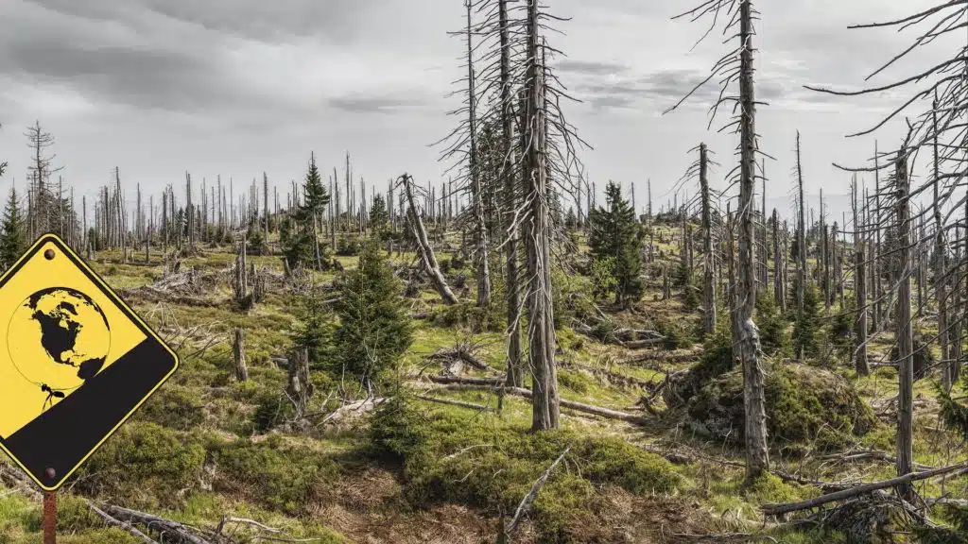
Sta su kisele kiše?
Kisele kiše predstavljaju jedan od glavnih uzroka odumiranja šuma i veliki izvor zagađenja životne sredine.
One posjeduju visok stepen sumpor-dioksida, azotnih oskida i drugih hemijskih jedinjenja, koja se u dodiru sa vodom pretvaraju u kiselinu.

Slide 3
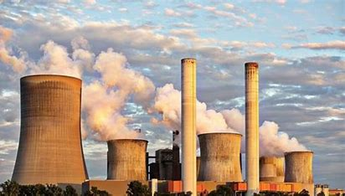
Uzročnici
Glavni uzročnici kiselih kiša su termoelektrane, dim kao posledica grijanja i izduvni gasovi koji se stvaraju u saobraćaju.
Kisele kiše obično izazivaju štete daleko od svojih stvarnih izvora.
Dok je uobičajena pH vrijednost kiše oko 5,5,
pH vrijednost kisele kiše je izmedju 4 i 4,5.

Slide 4
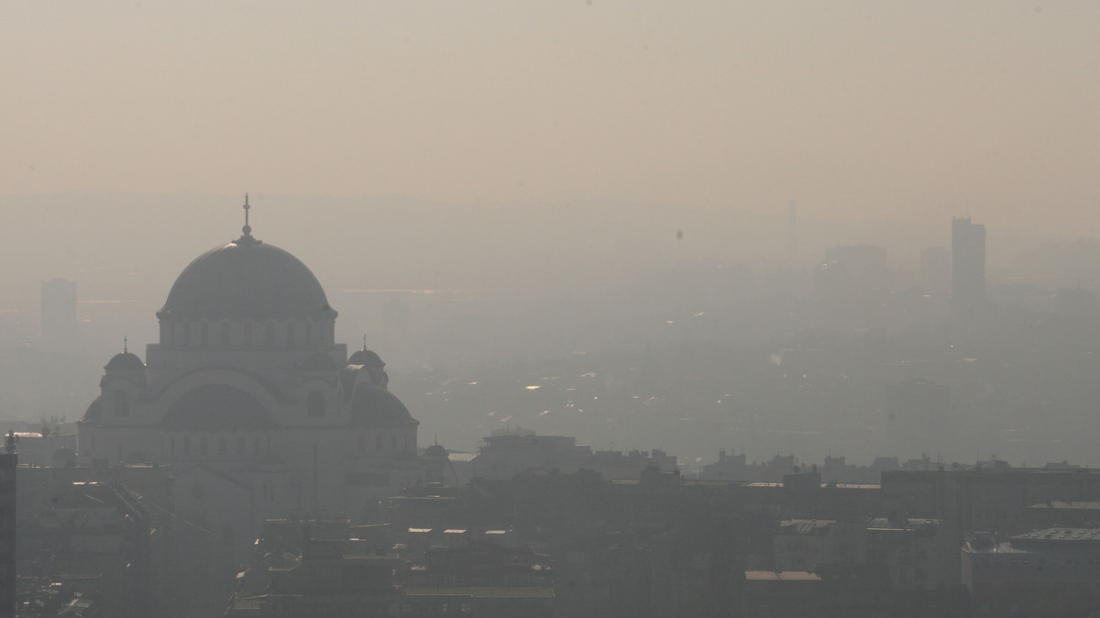
Štetne posledice
Zagađenje voda predstavlja najveći problem.
Zagađenje iz vazduha kiselim kišama prenosi se do zemlje i sliva se u površinke i podzemne vodene tokove.
Kisele kiše su jedan od glavnih razloga smanjenja zaliha pitke vode na svjetskom nivou i veoma ozbiljan problem.

Slide 5
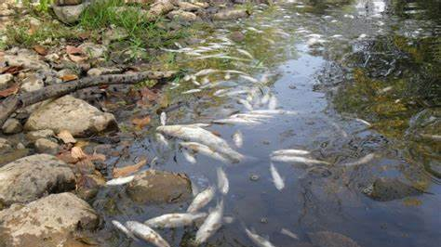
Štetne posledice
Kisela kiša polako zatruje jezera i vodotokove, ugrožavajući biljni i životinjski svijet u tim krajevima.
Slaba kiselina u kišnici može da nagrize krečnjak u građevinama i statuama, jer je on baznog sastava.

Slide 6
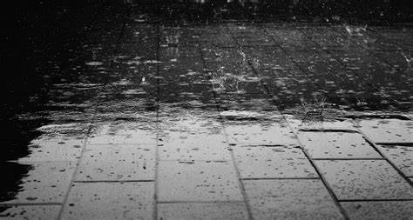
Globalne posledice
Kisele kiše po rekordno niskim pH vrijednostima zadesile:
- SAD 1964. godine; pH vrednost ove kiše iznosila je 2.1.
- Godine 1974 Škotsku je zadesio sličan problem sa pH vrednošću kisele kiše od 2,4.
U Srbiji ,tačnije u Boru, vrijednost kiselih kiša često dostiže pH vrijednost 2 i 3.

Slide 7

Uticaj kiselih kiša na šume
Sumporna i azotna kiselina imaju negativno djelovanje naročito na biljke, jer remeti proces fotosinteze što ima za posledicu oštećenja lišća i odumiranje šuma.
Kiselina rastvara hranljive sastojke koji su biljkama potrebni za izgradnju njihovih ćelija i dospijeva u korijenje i lišće ostećujući njihova tkiva.
Kiselim kišama se direktno ugrožava njihovo oprašivanje ili razmnožavanje što može dovesti do potpunog istrebljenja takvih vrsta.

Slide 8
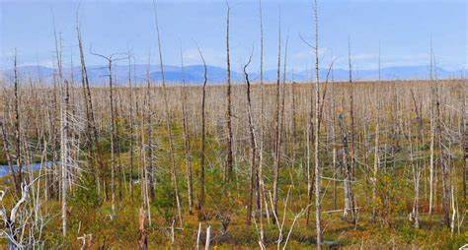
Kisele kiše štetno utiču na ekosistem, što se ogleda u:
Zakiseljavanju rijeka, jezera i površinskih voda što uništava vodene biljke i životinje .
Uništavanje šumskih kompleksa i druge vegetacije.
Indirektni uticaj na zdravlje ljudi.

Slide 9
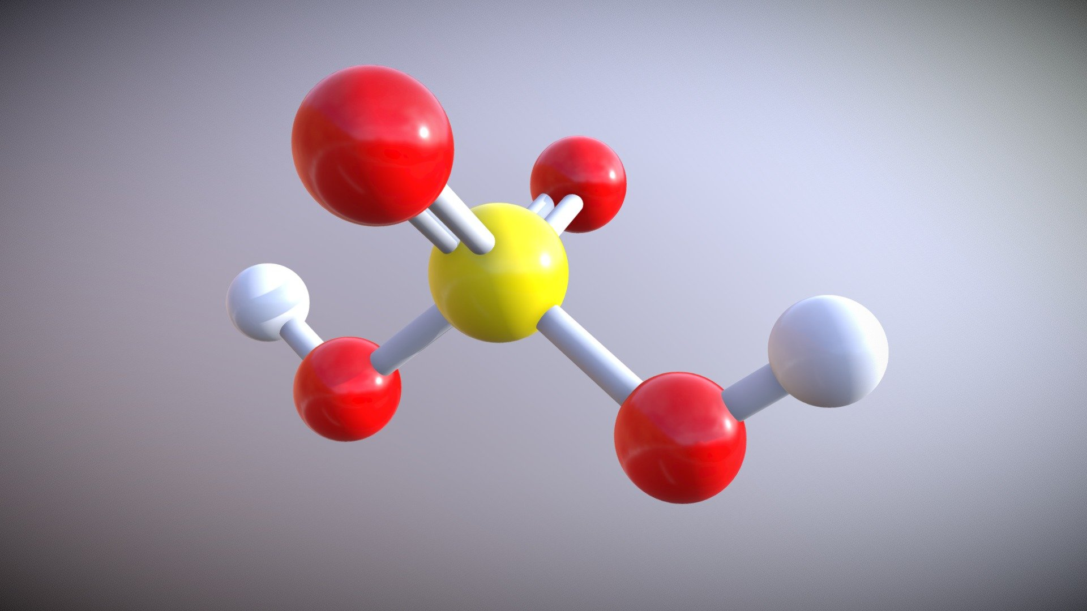
Uticaj kiselih kiša na ljude i životinje
Kod ljudi i životinja kisela kiša može dovesti do raznih ekcema na koži, opekotina i svega ostalog, što donosi i direktno stavljanje otrovnih kiselina kao što su sumporna i azotna na kožu.

Slide 10

Smanjenje emisije kiselih kiša ostvaruje se:
Kontrolom i smanjenjem emisije oksida sumpora i azota.
Dodavanjem krečnjaka u jezera i površinske akumulacije.
Uklanjanjem sumpora iz goriva.
Ugradnjom uređaja za smanjenje emisije SO2 i NOX u postojeća energetska postrojenja.

Slide 11
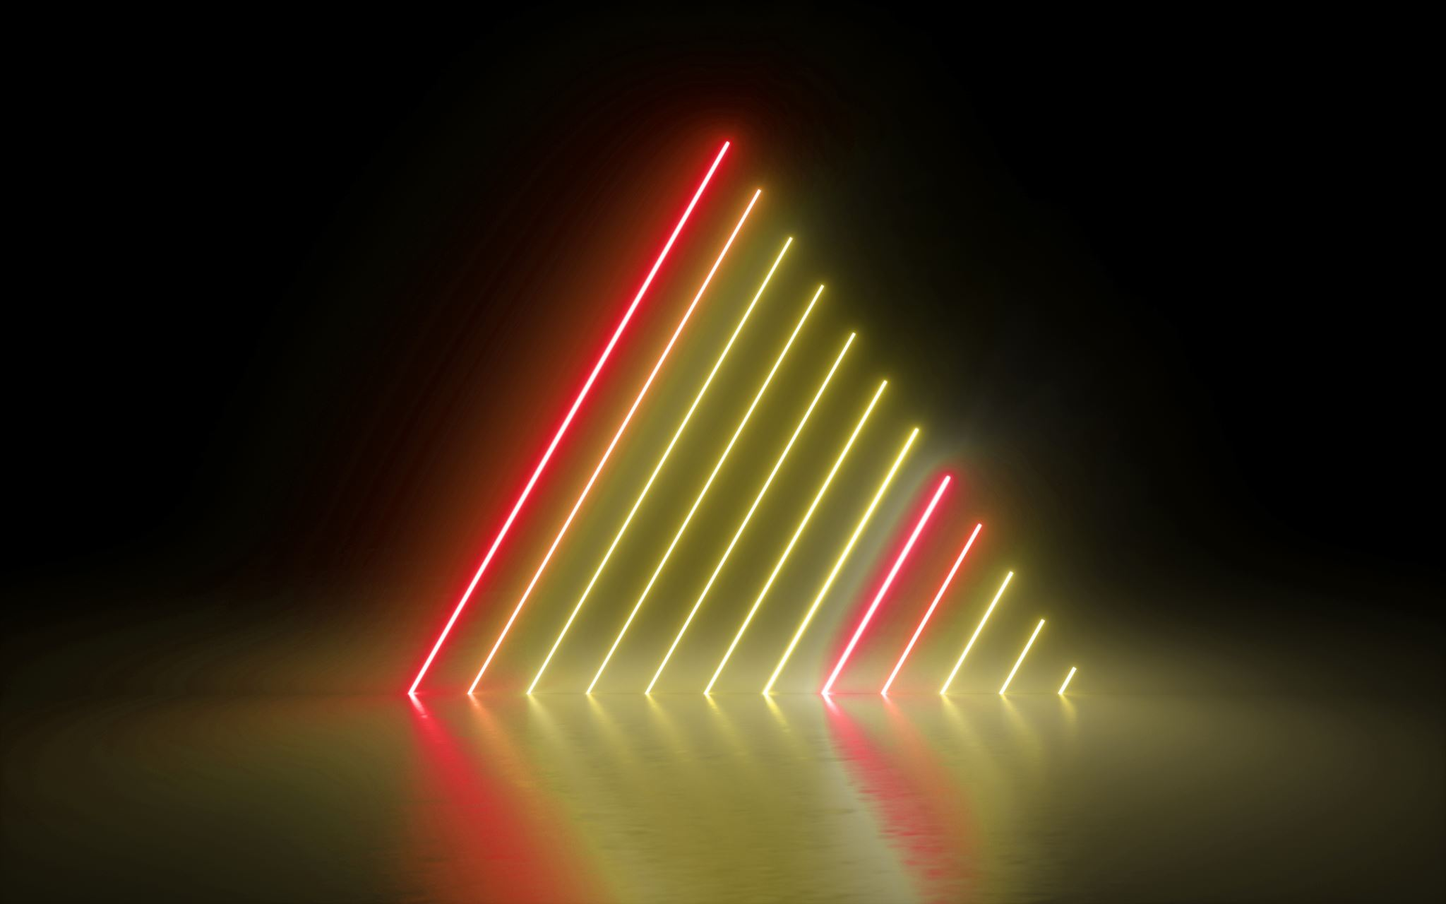
HVALA NA PAŽNJI!

